Slide 1
TEORIA DA COMUNICAÇÃO 1
Aula 8

Slide 2
Semiótica aplicada
Conceitos a serem apreendidos:
Aplicação da semiótica na análise de anúncios

Slide 3
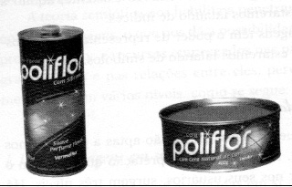
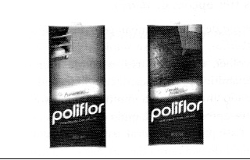
Semiótica aplicada

Slide 4
Poliflor
Qualidades do signo – as cores, as linhas, os sinais convencionais como o i de poliflor, a logomarca, a sinestesia táctil, de odor, cheiro de limpeza, visualidade do brilho, a relação entre a palavra e a imagem, o verbal confirma o visual , as cores da tampa indicam jasmim ou lavanda.
Relações entre signo e objeto – Iconicidade de cheiro, de limpeza, de brilho, a imagem do brilho em si; denunciando a indicialidade da sujeira, na qual o brilho deixa seu rastro; apontando para as metáforas do brilho na imagem de uma flor que se abre para mostrar o que está por trás do uso de Poliflor, partes da casa que brilham representando o todo, a metáfora.
A reação – as embalagens convidam a pegar, são anatômicas, as cores das embalagens e tampas podem ser interpretadas mais rapidamente e até por quem não sabe ler

Slide 5
Dissertação Daniel da Hora - Ampla
com a informática, a publicidade se apropria de forma mais intensa dos recursos desenvolvidos pelas vanguardas na direção de arte
Pesquisou revistas da Ampla editadas anualmente
Reuniu campanhas que fazem referência explícita a obras
Explicou as facilidades da computação na direção de arte, em especial por meio do processo de montagem camada por camada da imagem

Slide 6
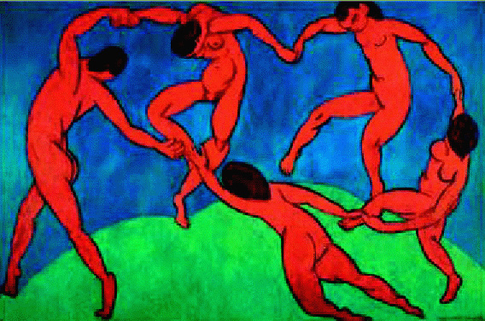

Slide 7
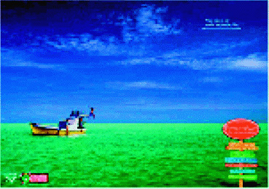


Slide 8
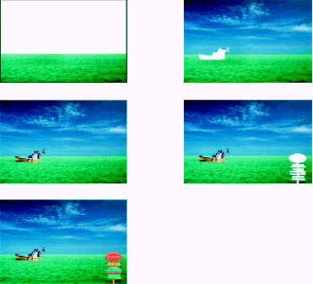

Slide 9
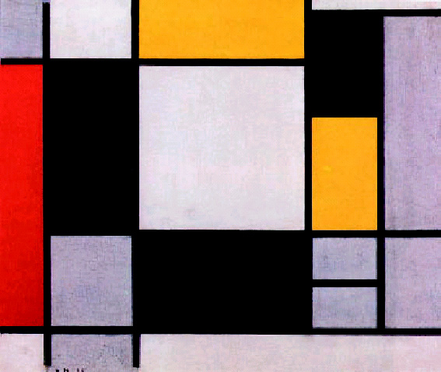

Slide 10


Slide 11
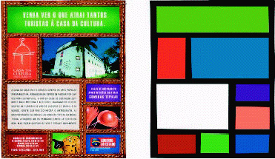

Slide 12
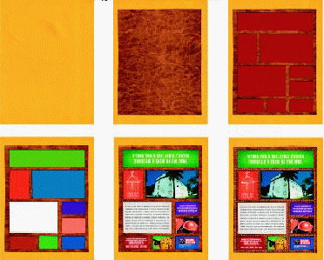

Slide 13
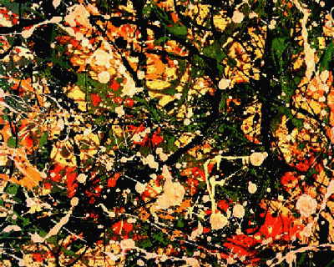

Slide 14
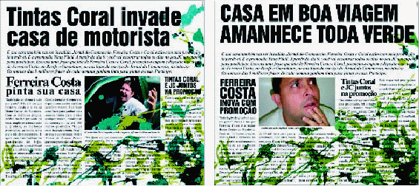

Slide 15
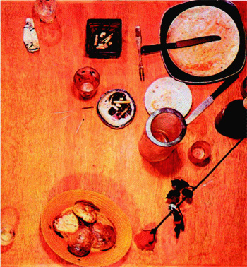

Slide 16
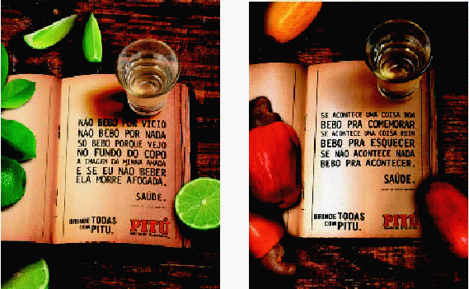

Slide 17
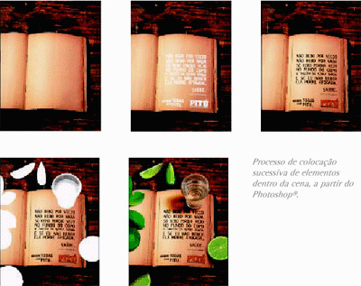

Slide 18
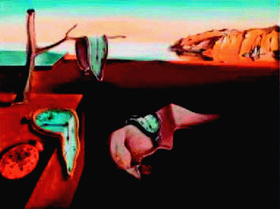

Slide 19
